Slide 1


Slide 2



Problema #9
TS Training Strategy
“Training Strategy: ¿Cómo afecta un Testing en dos o más meses?”
Grupo A:
Alejandra Anconetani
Leandro Pósleman
LABORATORIO DE IMPLEMENTACION I
MCD - Maestría en Ciencia de Datos

Slide 3
Agenda de la presentación
Importancia del Training Strategy
Contexto y Objetivo del Experimento
Nuestra Hipótesis
Desarrollo del Experimento
Validación y conclusiones

Slide 4
Importancia del Training Strategy
Temas a definir
Estrategia de Entrenamiento
En qué meses ?
Metodología de Undersampling
Tenemos dos cuestiones a resolver :
Primero : que conjunto de meses utilizo para buscar hiperparámetros Óptimos ( Optimización Bayesiana) :
Train
Validate
Test
Segundo : Que datos utilizo para entrenar el modelo final con los hiperparámetros óptimos obtenidos
Final Train

Slide 5
Contexto y Propósito
Caso de Negocio
Churn Bancario – Clientes del Paquete premiun
Objetivo
Predecir sobre que clientes accionar con la estrategia de retención generada por el departamento de marketing .
El resultado del Modelo se medirá utilizando una fórmula de ganancia previamente definida.
Nuestro Supuesto
tomamos el workflow base de la cátedra y accionamos sobre el paso de Training Strategy sin modificar los restantes etapas.-

Slide 6
Nuestra Hipótesis
Incluir meses no consecutivos en el testing y validation permitirá al modelo generalizar mejor, lo que llevará a una mayor ganancia en comparación con utilizarse meses consecutivos.
Al incluir meses con distintas características, el modelo podría volverse más robusto a las fluctuaciones imprevistas.
Sesgo Cognitivo
Meses No consecutivos de Validación y Test
Aumentar cantidad de meses de train
No Incluir Pandemia
Mayor Undersampling clase Mayoritaria
Incremento de
Ganancia

Slide 7
Desarrollo del Experimento
Definir, testear, medir, volver a validar :
+ 52
Combinatorias de selección
+ 230
Horas de
Ejecución
4000 – 9000
Rango Ganancias
Obtenidas
Presentaremos 3 escenarios que resumen el proceso realizado los cuales comparamos con el escenario Base presentado por el workflow base de la cátera
1
2
3

Slide 8
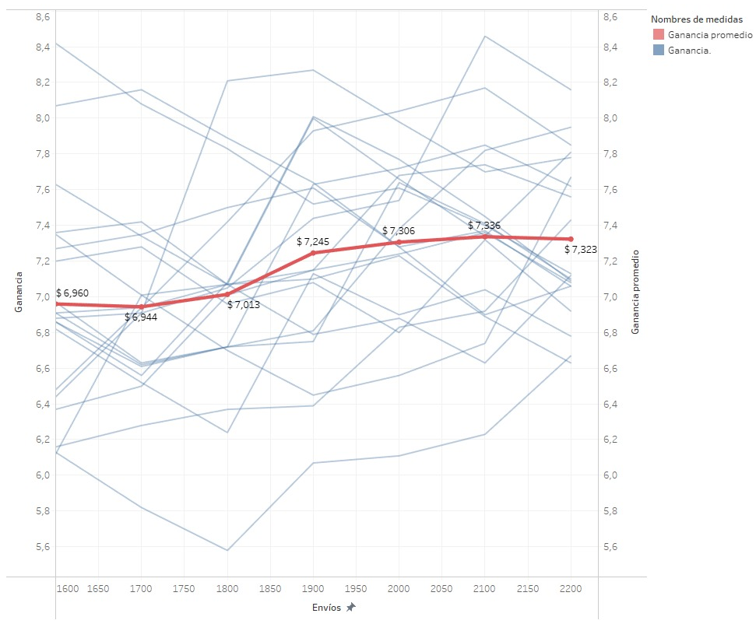
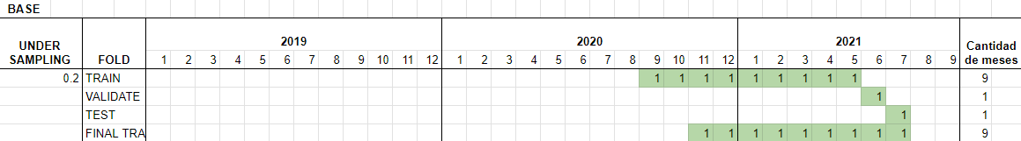
Escenario Base
Configuración
Validate 1 mes
Test 1 mes
0.2 Undersampling (clase mayoritaria)
Sin Pandemia

Slide 9
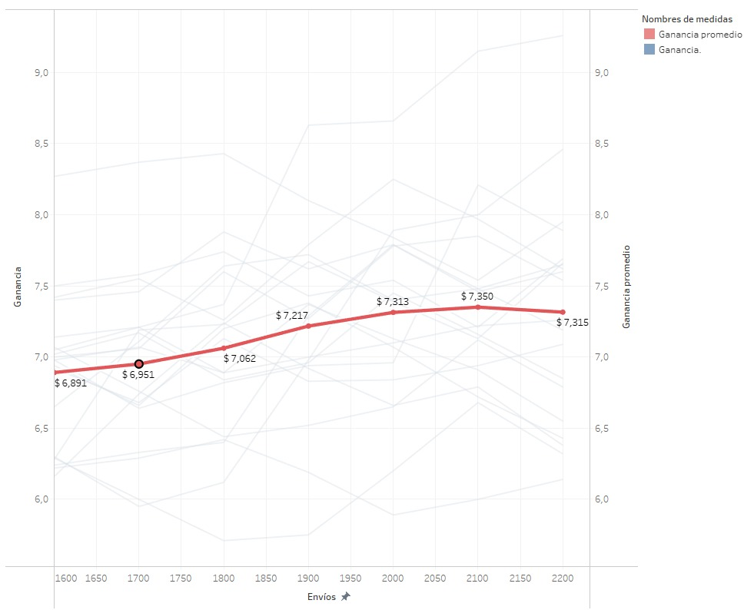
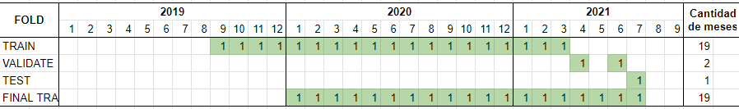
Escenario 1
Configuración
Validate : 2 meses No Consecutivos
Test : 1 mes
0.2 Undersampling (clase mayoritaria)
Consideramos Pandemia

Slide 10
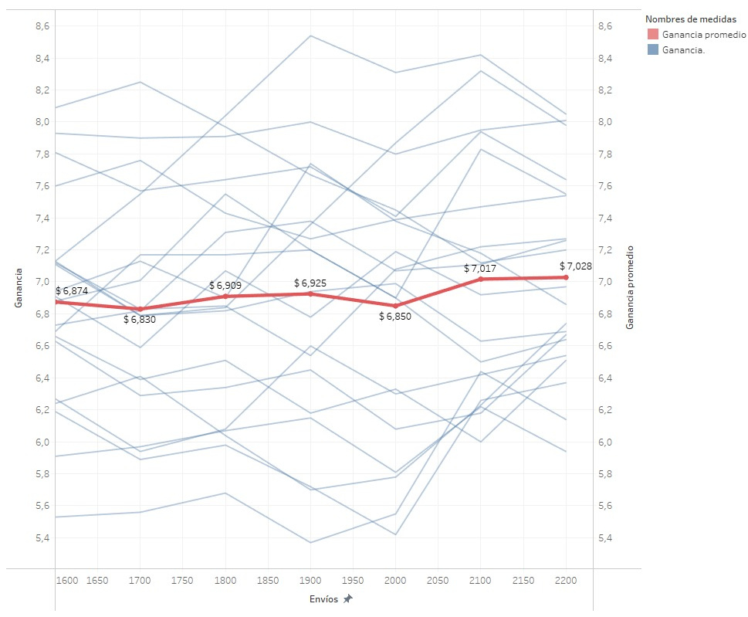
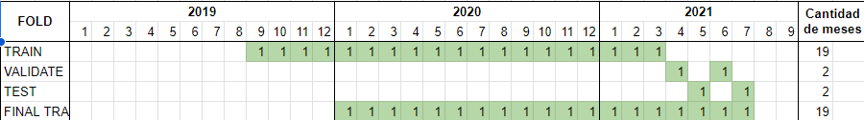
Escenario 2
Configuración
Validate 2 meses No Consecutivos
Test 2 Meses No Consecutivos
0.2 Undersampling (clase mayoritaria)
Consideramos Pandemia

Slide 11
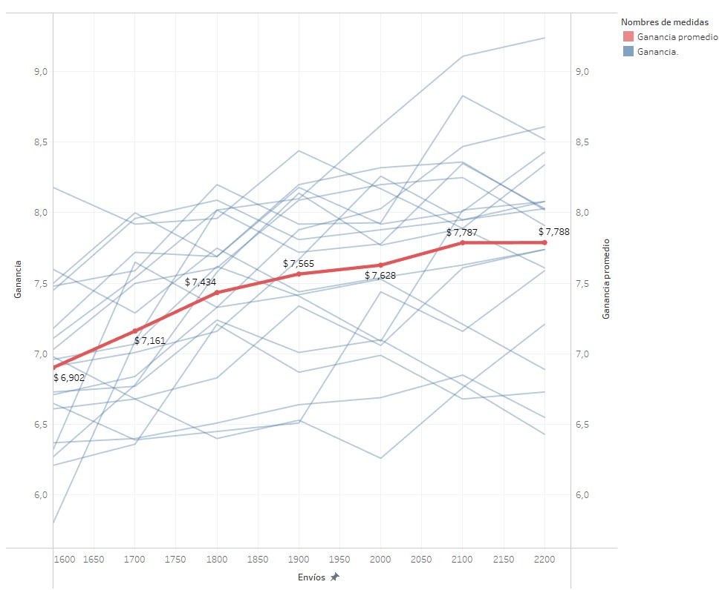
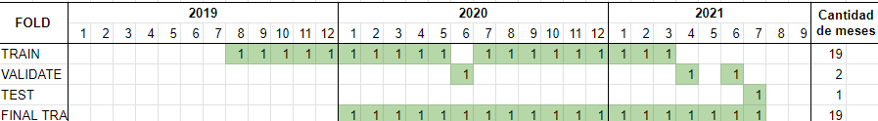
Escenario 3
Configuración
Validate 3 meses No Consecutivos
Test 1 mes
0.2 Undersampling (clase mayoritaria)
Consideramos Pandemia

Slide 12
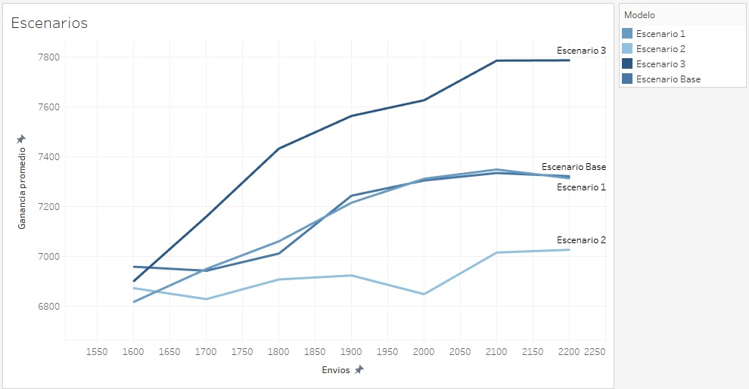
Comparativa

Slide 13
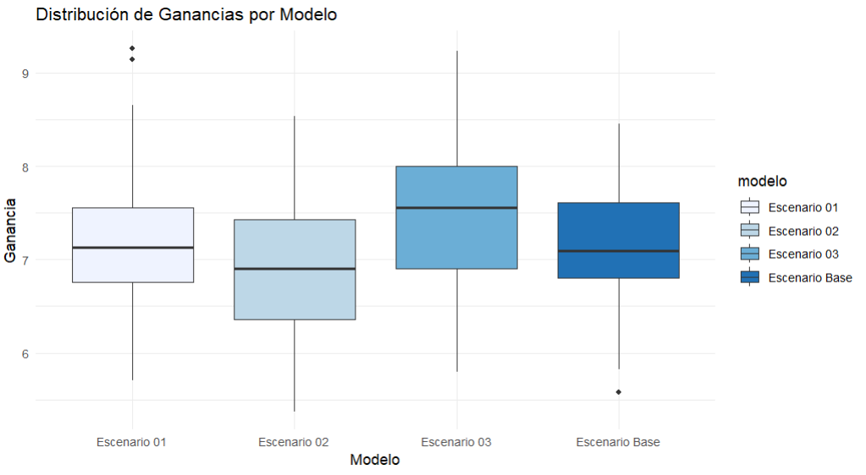
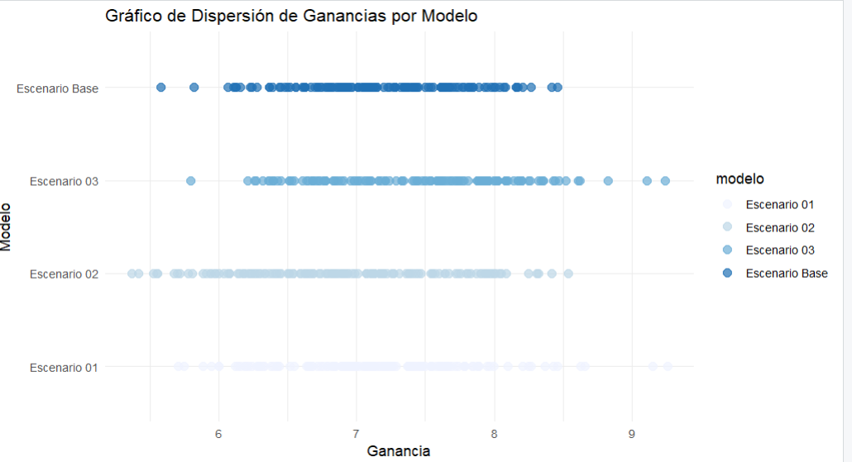
Evaluación de Escenarios

Slide 14
Evaluación de Escenarios
El test de Wilcoxon se utiliza para comparar dos muestras emparejadas o relacionadas, evaluando si las diferencias entre ellas son significativas
Test de Wilconxon
Nuestro escenario 3, con 2200 envíos, es siempre superior al modelo del workflow del Escenario Base

Slide 15
Recomendación
No utilizar un under-sampling mayor a 0.2 en la clase mayoritaria.
Tener en consideración los meses de la pandemia.
Utilizar meses no consecutivos en la etapa de validación (uno de la pandemia)
Considerar absolutamente toda la base de meses disponible no mejora la ganancia.

Slide 16

Muchas Gracias
TS_Strategy.
Grupo A:
Alejandra Anconetani, Leandro Pósleman

